Slide 1
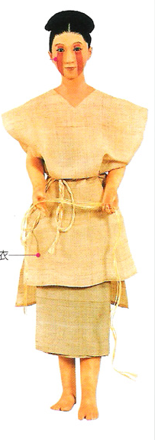
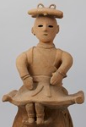
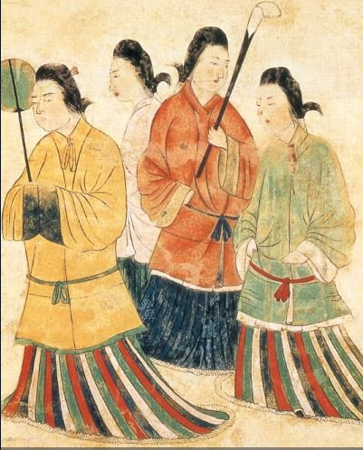
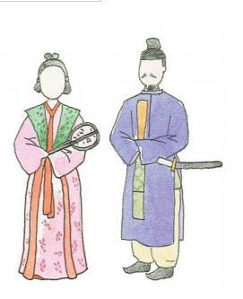
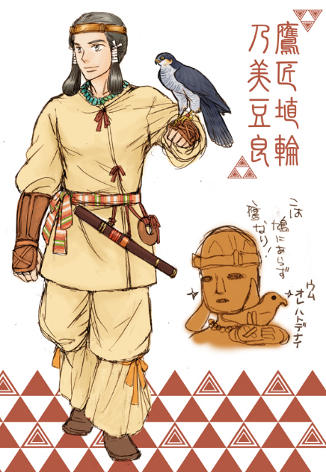
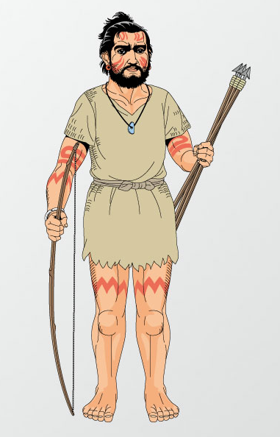
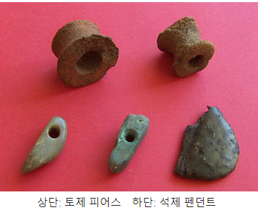
- 의상 문화 -
관두의(貫頭衣), 횡폭의(橫幅衣)
키누모 (きぬばかま)
키누바카마 (きぬも)
시츠샤칸 (漆紗冠)
구석기 시대
죠몬 시대
야요이 시대
야마토 문화
BC 145C
BC 10C
BC 3C
AD 3C
AD 8C
*고훈시대
남성: 키누바카마라 「きぬばかま」
-기누(絹)+ 하카마(袴)+ 미즈라(머리 형식)
여성: 키누모 「きぬも」
-기누(絹)+ 모(も) + 빗이나 비녀로 고정
특수 종직: 무녀
-주술적인 의상- 오스이(おすい), 다스키(襷)
* 식물성 섬유와 가죽을 사용
* 관두의, 횡폭의
* 얼굴과 전신에 문신
* 머리 형태
-남성: 나무의 풀솜이나 칡으로 머리를 묶음
-여성: 풀어해침
* 석제나 뼈를 깎아나 흙을 구워 액세서리 만듬
* 아스카 시대
* 시츠샤칸(漆紗冠) – 당에서 전래된 복두
* 색동 치마의 유행
* 정책에 따라 위계 12단계에 따른 의복 색상 지정
* 의복 색상과 때와 장소 경우에 따라 의상 구분
예복-즉위식, 중요행사
조복-관료의 평상공무
제복-하급관리나 일반서민의 임시공무수행
횡폭의
키누모
시츠샤칸
키누바카마
관두의

Slide 2
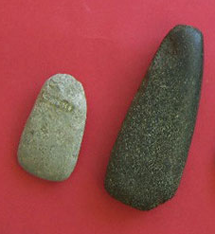
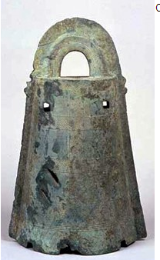
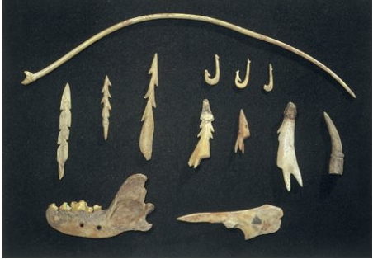
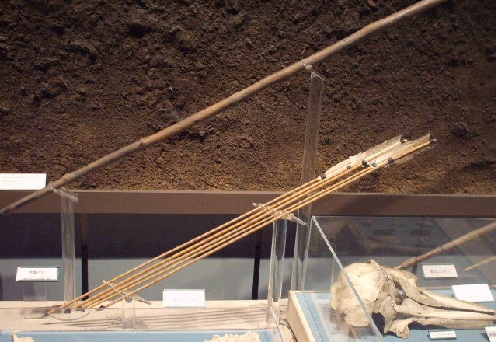
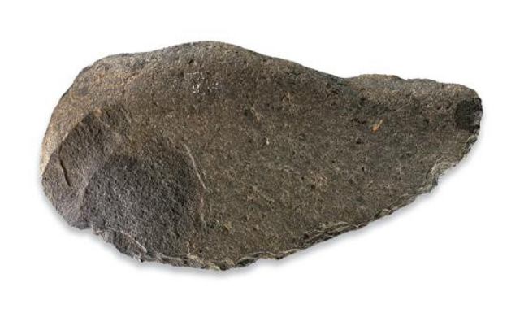
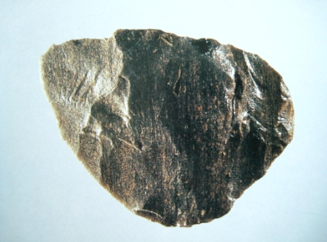
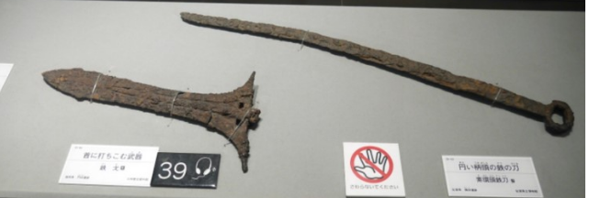
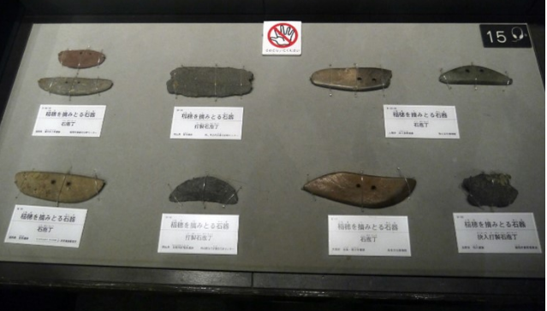
- 도구의 변화 -
타제 석기
(打製石器)
마제 석기
(磨製石器)
청동기, 철기
구석기 시대
죠몬 시대
야요이 시대
야마토 시대
BC 145C
BC 10C
BC 3C
AD 3C
AD 8C
* 사용 용도에 따른 도구 변화
- 마제 석기
- 골각기
- 함정이나 덫을 설치
* 농기구 등장
-(반달형 돌칼, 절구 등)
* 청동기 등장
* 철기 등장
* 석재, 나무 ,동물의 뼈 등 사용
* 흑요석, 안산암, 경질 셰일 이용
나이프형
(셰일)
쐐기형(흑요석)
마제석기
철제 무기
반달 돌칼
낚시 바늘
동탁(銅鐸)
화살

